Slide 1

Интернет В
Упрощенная сложная технология

Slide 2
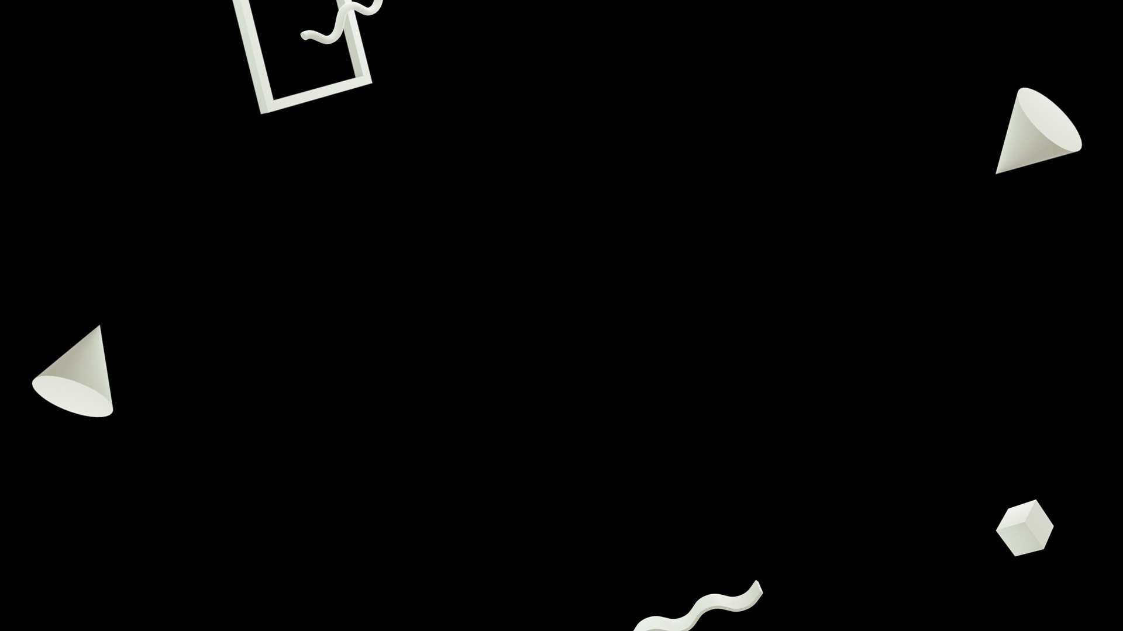
Reja
Технологии, которые сделали интернет вещей возможным
Технологии, которые сделали интернет вещей возможным
Технологии, которые сделали интернет вещей возможным
Технологии, которые сделали интернет вещей возможным
Технологии, которые сделали интернет вещей возможным

Slide 3


Лучшие приложения интернета вещей
Презентации являются средствами коммуникации, которые могут использоваться в качестве демонстраций, лекций, выступлений, докладов и многого другого. Презентации являются средствами коммуникации, которые могут использоваться в качестве демонстраций, лекций, выступлений, докладов и многого другого.
Презентации являются средствами коммуникации, которые могут использоваться в качестве демонстраций, лекций, выступлений, докладов и многого другого.
Презентации являются средствами коммуникации, которые могут использоваться в качестве демонстраций, лекций, выступлений, докладов и многого другого.
Презентации являются средствами коммуникации, которые могут использоваться в качестве демонстраций, лекций, выступлений, докладов и многого другого.

Slide 4


Лучшие прило jhgdjashgd afhjadgajdhasgd AJHDGjdhGD JHDSFA жения интернета вещей
Интернет вещей с 1970 года по сегодняшний день Интернет вещей с 1970 года по сегодняшний день
Интернет вещей с 1970 года по сегодняшний день
Интернет вещей с 1970 года по сегодняшний день
Интернет вещей с 1970 года по сегодняшний день
Интернет вещей с 1970 года по сегодняшний день

Slide 5


Что такое интернет вещей?
Презентации являются средствами коммуникации, которые могут использоваться в качестве демонстраций, лекций, выступлений, докладов и многого другого. Презентации являются средствами коммуникации, которые могут использоваться в качестве демонстраций, лекций, выступлений, докладов и многого другого.
Презентации являются средствами коммуникации, которые могут использоваться в качестве демонстраций, лекций, выступлений, докладов и многого другого.
Презентации являются средствами коммуникации, которые могут использоваться в качестве демонстраций, лекций, выступлений, докладов и многого другого.
Презентации являются средствами коммуникации, которые могут использоваться в качестве демонстраций, лекций, выступлений, докладов и многого другого.

Slide 6


Стандарты интернета вещей
Презентации являются средствами коммуникации, которые могут использоваться в качестве демонстраций, лекций, выступлений, докладов и многого другого. Презентации являются средствами коммуникации, которые могут использоваться в качестве демонстраций, лекций, выступлений, докладов и многого другого.
Презентации являются средствами коммуникации, которые могут использоваться в качестве демонстраций, лекций, выступлений, докладов и многого другого.
Презентации являются средствами коммуникации, которые могут использоваться в качестве демонстраций, лекций, выступлений, докладов и многого другого.
Презентации являются средствами коммуникации, которые могут использоваться в качестве демонстраций, лекций, выступлений, докладов и многого другого.

Slide 7
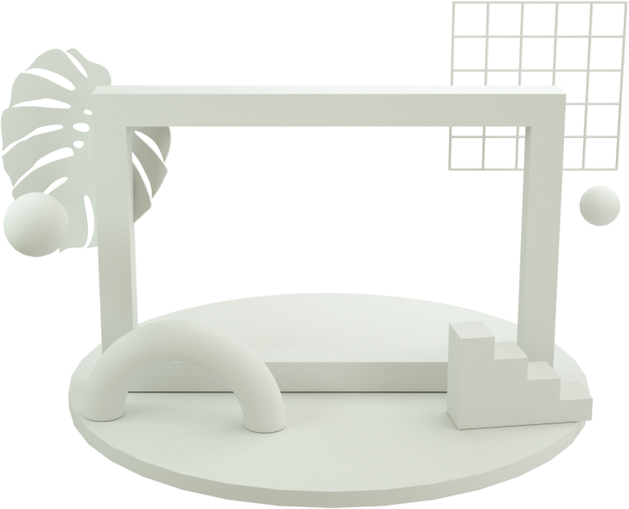
Плюсы и минусы интернета вещей
Презентации являются средствами коммуникации, которые могут использоваться в качестве демонстраций, лекций, выступлений, докладов и многого другого. Презентации являются средствами коммуникации, которые могут использоваться в качестве демонстраций, лекций, выступлений, докладов и многого другого.
Презентации являются средствами коммуникации, которые могут использоваться в качестве демонстраций, лекций, выступлений, докладов и многого другого.
Презентации являются средствами коммуникации, которые могут использоваться в качестве демонстраций, лекций, выступлений, докладов и многого другого. Презентации являются средствами коммуникации, которые могут использоваться в качестве демонстраций, лекций, выступлений, докладов и многого другого.
Презентации являются средствами коммуникации, которые могут использоваться в качестве демонстраций, лекций, выступлений, докладов и многого другого.
Презентации являются средствами коммуникации, которые могут использоваться в качестве демонстраций, лекций, выступлений, докладов и многого другого. Презентации являются средствами коммуникации, которые могут использоваться в качестве демонстраций, лекций, выступлений, докладов и многого другого.
Презентации являются средствами коммуникации, которые могут использоваться в качестве демонстраций, лекций, выступлений, докладов и многого другого.

Slide 8

E’TIBORINGIZ
UCHUN
RAHMAT!

